Slide 1
《果实类药物-砂仁》
《天然药物学》
药学系 中药教研室 彭孝鹏老师

Slide 2
砂仁
01
药材来源
目录
02
采制
CONTENT
03
药材及产销
04
性状鉴别
05
性味及功效

Slide 3
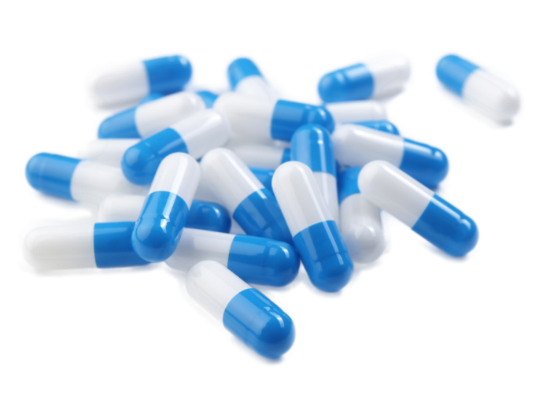
药材来源
01

Slide 4
药材来源
砂 仁
[来源] 为姜科（Zingiberaceae）植物阳春砂 Amomum villosum Lour、绿壳砂Amomum villosum Lour.var.xanthioides T.L.Wu et Senjen或海南砂 Amomum longiligulare T.L.Wu的干燥成熟果实。

Slide 5
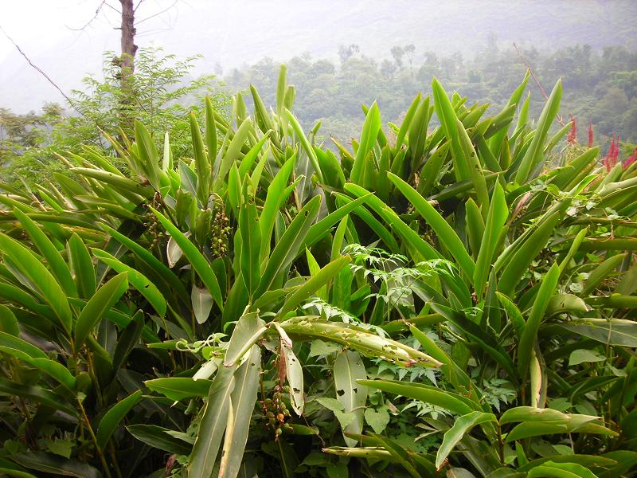

Slide 6
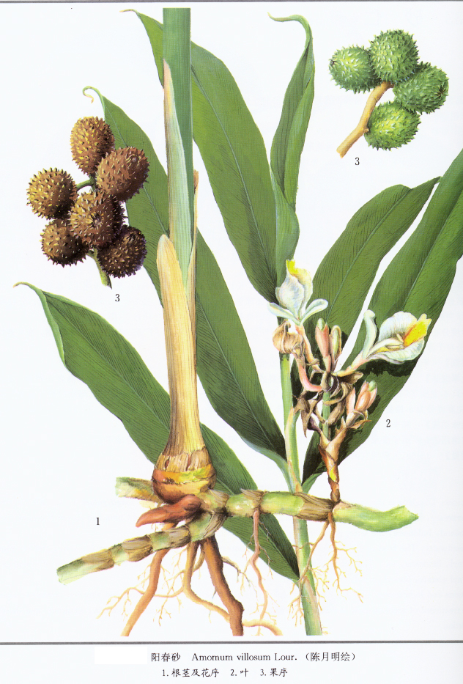

Slide 7
采制
02

Slide 8
采制
阳春砂、海南砂在8～9月果实成熟时采收，连壳低温焙干。绿壳砂（缩砂）在果实成熟时采收，晒干，即为“壳砂”；剥除果皮，将种子团晒干，并上白粉，即为“砂仁”。

Slide 9
药材及产销
03

Slide 10
药材及产销
阳春砂主产于我国广东省，以阳春、阳江出产最为有名。广西地区亦产，多为栽培。绿壳砂主产于云南南部临沧、文山、景洪等地，海南砂主产于我国海南省等地。

Slide 11
性状鉴别
04

Slide 12
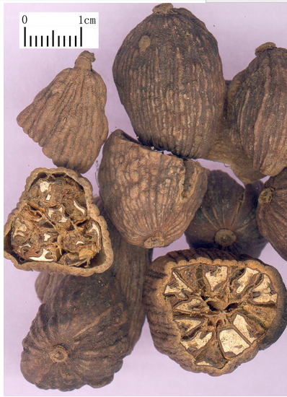
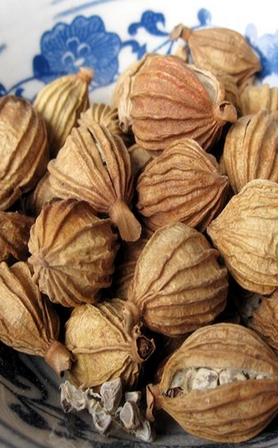
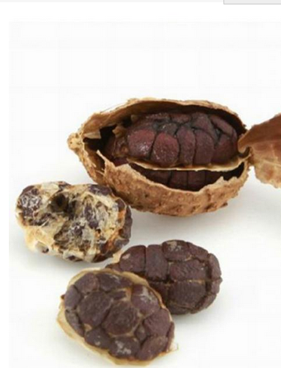
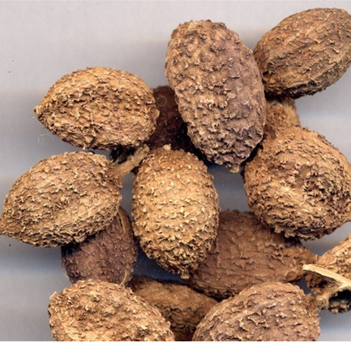
阳春砂 ① 表面不明显的三钝棱。 ② 有网状突起的纹理及密生短钝软刺
③ 顶端留有花被残基，基部具果柄断痕或带果柄。 ④ 果皮薄而软，易纵向撕裂 ⑤ 种子团圆形或长圆形，分成3瓣，每瓣有种子5-26粒，互相粘结成团块。 ⑥ 种子呈不规则多面体，深棕色或黑褐色，外具膜质假种皮。 ⑦ 种子质坚硬。 ⑧ 气芳香浓烈，味辛、微苦。

Slide 13
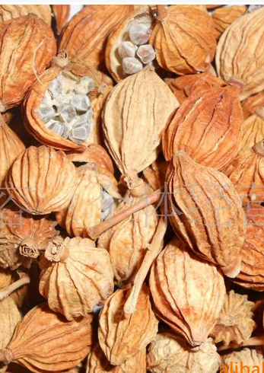
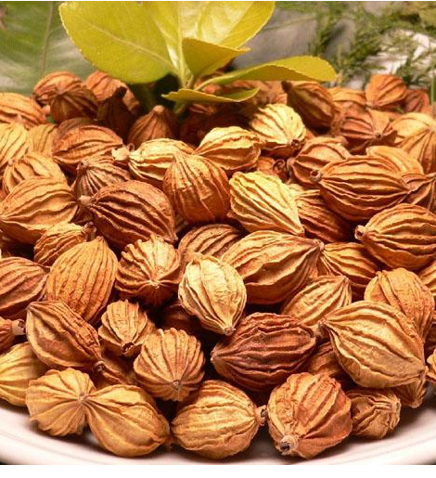
海南砂 呈长椭圆形或卵圆形，有明显的三棱。表面被片状、分枝状的软刺较疏，基部具果梗痕。果皮厚而硬。种子团较小，每瓣有种子3～24粒；种子直径1.5mm～2mm。气味稍淡。

Slide 14
性味及功效
05

Slide 15
性味及功效
味辛，性温，归脾、胃经。有行气宽中，健胃消食，温脾止泻，安胎的功能。用于脘腹胀痛，食欲不振，呕吐，胎动不安。用量1.5～6g，入煎剂当后下，或入丸散。

Slide 16
《果实类药材-砂仁》
《天然药物学》
敬请关注下一节内容
《果实类药材-山楂》

